Slide 1
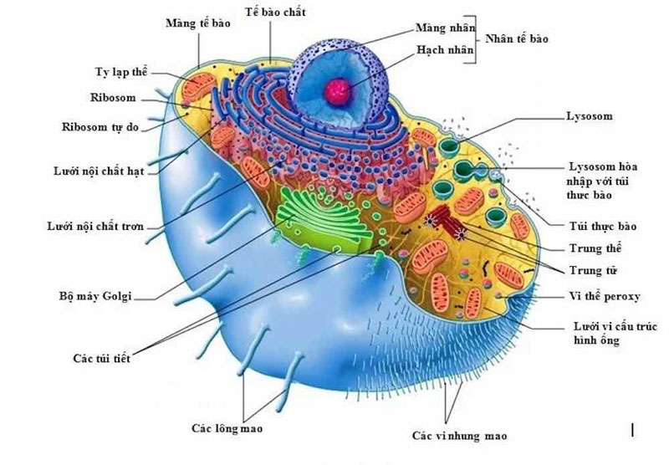
Khởi động
? Ở người trung bình một phân tử ADN gồm có 1,5.10^8 cặp nuclêôtit. Nếu được duỗi thẳng hoàn toàn thì phân tử này dài khoảng 4 cm gấp hàng nghìn lần đường kính của nhân tế bào theo em bằng cách nào mà phân tử ADN có thể nằm gọn trong nhân tế bào người?

Slide 2
BÀI 35: NHIỄM SẮC THỂ VÀ BỘ NHIỄM SẮC THỂ

Slide 3
I. Nhiễm sắc thể
1. Khái niệm và đặc điểm nhiễm sắc thể.

Slide 4
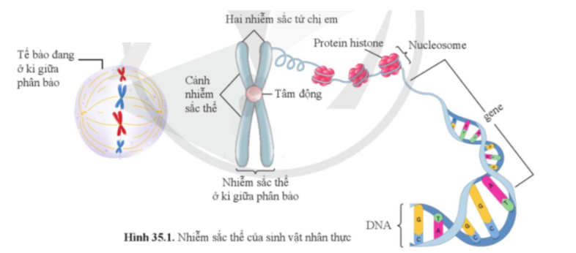
Nhiệm vụ 1: Quan sát hình ảnh Hình 35.1 nhiễm sắc thể của sinh vật nhân thực và trả lời các câu hỏi sau:
a. Nhiễm sắc thể là gì?
b. Mô tả hình dạng của nhiễm sắc thể.
NST của sinh vật nhân thực rõ nhất khi chúng có xoắn cực đại tại kì giữa. Mỗi nhiễm sắc thể chứa hai nhiễm sắc tử (chromatid) chị em liên kết với nhau tại tâm động tạo thành trạng thái kép, hai bên tâm động là cánh NST
Nhiễm sắc thể là cấu trúc nằm trong nhân hoặc vùng nhân của tế bào, bắt màu đặc trưng với thuốc nhuộm.
c. NST được cấu tạo từ những thành phần nào?
Phân tử DNA quấn quanh các phân tử Protein histon tạo nên chuỗi nucleosome, xếp cuộn qua nhiều cấp độ khác nhau tạo ra NST

Slide 5
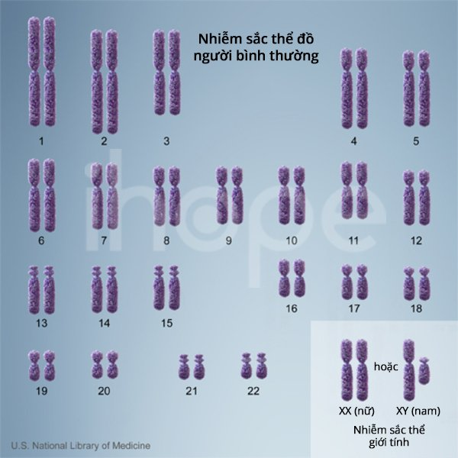
Nhiệm vụ 2: Quan sát hình 35.3 nhận xét hình dạng các nhiễm sắc thể trong một tế bào?
Trong một tế bào lưỡng bội nhiễm sắc thể tồn tại thành từng cặp tương đồng.

Slide 6
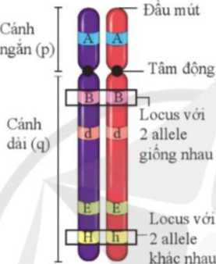
Nhiệm vụ 3: Quan sát hình 35.2, phân tích đặc điểm trên hình thể hiện đây là cặp nhiễm sắc thể tương đồng?
Cặp nhiễm sắc thể tương đồng:
Có cùng kích thước
Có cùng hình dạng.
- Có cùng tập hợp gene.
- Có nguồn gốc khác nhau
Hình 35.2 Căp nhiễm sắc thể tương đồng

Slide 7
- Khái niệm: Nhiễm sắc thể là thể bắt màu gồm DNA và protein histon.
- Nhiễm sắc thể nằm trong nhân (TB nhân thực) hoặc vùng nhân (TB nhân sơ)
- Cấu trúc:
+ Có cấu trúc đặc trưng tại kì giữa của quá trình phân bào
+ NST ở trạng thái kép gồm 2 nhiễm sắc tử chị em liên kết với nhau bởi tâm động, hai bên tâm động là các cánh.
+ Mỗi NST gồm DNA quấn quanh protein histon tạo thành chuỗi nucleosome. Chuỗi nucleosome cuộn xếp nhiều cấp độ giúp NST co ngắn.
- Trong tế bào lưỡng bội, NST tồn tại thành từng cặp tương đồng gồm 2 NST giống nhau về hình dạng, tập hợp gene nhưng khác nhau về nguồn gốc.

Slide 8
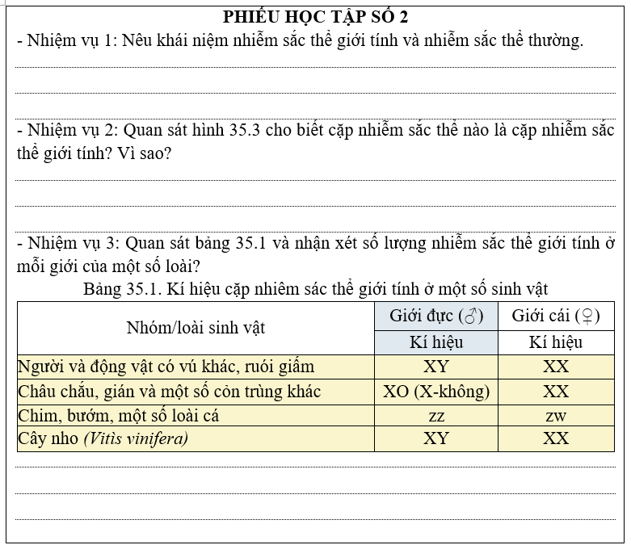
2. Nhiễm sắc thể thường và nhiễm sắc thể giới tính

Slide 9
Ở tế bào lưỡng bội nhiễm sắc thể thường tồn tại từng cặp tương đồng giống nhau ở hai giới; cặp nhiễm sắc thể giới tính gồm hai nhiễm sắc thể giống nhau (giới đồng giao tử) hoặc khác nhau (giới dị giao tử)
Nhiễm sắc thể thường có số lượng hình thái giống nhau ở cả giới đực và giới cái. Nhiễm sắc thể giới tính là nhiễm sắc thể khác nhau về số lượng hoặc hình thái giữa giới đực và giới cái, tham gia vào việc quyết định giới tính
Cặp nhiễm sắc thể giới tính là cặp số 23. Vì cặp số 23 là cặp nhiễm sắc thể duy nhất có sự khác biệt giữa nam và nữ. Ở nam giới, cặp số 23 là XY. Ở nữ giới, cặp số 23 là XX.
Số lượng nhiễm sắc thể giới tính có thể giống nhau (đều gồm 1 cặp) hoặc khác nhau (một giới chứa 1 cặp, 1 giới chỉ có 1 chiếc) ở mỗi giới tùy loài

Slide 10

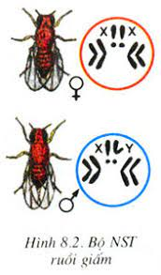
II. Bộ NST
Hãy quan sát hình ảnh và cho biết số lượng NST có trong một tế bào của con người và ruồi giấm?
Thế nào là bộ NST?
Bộ NST là toàn bộ các NST có trong nhân của một tế bào ở một loài sinh vật.
Có 8 NST trong tế bào
Có 46 NST trong tế bào

Slide 11
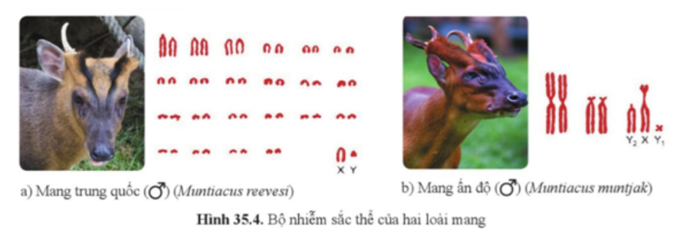
STT | Loài | Bộ NST
 |  | 2n | n
1 | Người (Homo sapiens) | 46 | 23
2 | Ruối giấm (Drosophila melanogaster) | 8 | ?
4 | Lúa (Oryza sativa) | 24 | ?
5 | Đậu hà lan (Pisum sativum) | ? | 7
6 | Ngô (Zea mays) | 20 | ?
Học sinh hoạt động cá nhân đọc thông tin mục II SGK trang 172, 173
Quan sát hình 35.4 so sánh bộ NST của hai loài mang về số lượng hình thái?
Về số lượng: Loài Mang trung quốc có bộ nhiễm sắc thể chứa nhiều nhiễm sắc thể hơn loài Mang ấn độ.
- Về hình thái: Loài Mang trung quốc và Mang ấn độ có bộ nhiễm sắc thể khác nhau về hình thái.

Slide 12

STT | Loài | Bộ NST
 |  | 2n | n
1 | Người (Homo sapiens) | 46 | 23
2 | Ruối giấm (Drosophila melanogaster) | 8 | ?
4 | Lúa (Oryza sativa) | 24 | ?
5 | Đậu hà lan (Pisum sativum) | ? | 7
6 | Ngô (Zea mays) | 20 | ?
Đọc bảng 35.2, xác định bộ nhiễm sắc thể đơn bội / lưỡng bội của các loài trong bảng.
Bảng 35.2. Số lượng nhiễm sắc thể của một số loài
STT | Loài | Bộ nhiễm sắc thế
 |  | 2n | n
1 | Người (Homo sapiens) | 46 | 23
2 | Ruối giấm (Drosophila melanogaster) | 8 | 4
4 | Lúa (Oryza sativa) | 24 | 12
5 | Đậu hà lan (Pisum sativum) | 14 | 7
6 | Ngô (Zea mays) | 20 | 10
?
?
?
?

Slide 13
Nêu ý nghĩa của việc nghiên cứu về bộ nhiễm sắc thể của mỗi loài?
- Nắm bắt thông tin di truyền
- Phân loại sinh vật
- Nghiên cứu khoa học
Notes:
Ở loài mang Trung Quốc cá thể cái là giới đồng giao tử với cặp nhiễm sắc thể giới tính XX. Loài Mang trung quốc có 2n = 46 (23 cặp) trong đó có 22 cặp nhiễm sắc thể thường và 1 cặp nhiễm sắc thể giới tính. Các cặp nhiễm sắc thể thường là các cặp nhiễm sắc thể tương đồng, cặp nhiễm sắc thể giới tính XX cũng là cặp nhiễm sắc thể tương đồng. Vậy ở cá thể cái của loài này sẽ chứa 23 cặp nhiễm sắc thể tương đồng.

Slide 14
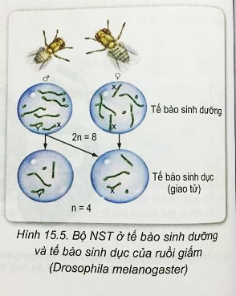
Hãy quan sát hình ảnh và cho biết, ở tế bào sinh dưỡng (xoma) và tế bào sinh dục (giao tử), bộ NST khác nhau như thế nào (về số lượng và thành phần NST)?
+ Tế bào sinh dưỡng chứa bộ NST lưỡng bội (các NST tồn tại thành từng cặp tương đồng _ 2n NST)
+ Tế bào sinh dục (giao tử): chứa bộ NST đơn bội (các NST tồn tại đơn lẻ_n NST)

Slide 15
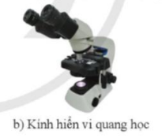
D. Dặn dò
Học sinh về nhà:
Tìm hiểu cấu tạo, cách sử dụng kính hiển vi

Slide 16
Thực hành quan sát tiêu bản nhiễm sắc thể
- Mô tả cấu tạo, cách sử dụng của kính hiển vi?
- Cần lưu ý gì khi sử dụng kính hiển vi để quan sát tiêu bản?

Slide 17
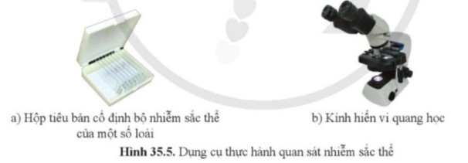
Chuẩn bị

Slide 18
Cách quan sát
+ Đặt tiêu bản lên kính hiển vi và quan sát dưới vật kính 10x.
+ Lựa chọn vị trí các tế bào chứa bộ nhiễm sắc thể dễ quan sát.
+ Di chuyển vị trí đã chọn vào giữa trường kính, chuyển vật kính sang 40x 100 x để quan sát.
+ Với tiêu bản ở hành ta có thể sử dụng vật kính 40x, tiêu bản người cần sử dụng vật kính 100x để quan sát.
+ Khi quan sát vật kính 100x cần sử dụng dầu kính.

Slide 19
Quan sát và báo cáo thực hành
BÁO CÁO KẾT QUẢ THỰC HÀNH
Tên thí nghiệm: Quan sát tiêu bản nhiễm sắc thể
Tên nhóm:
1. Mục đích thí nghiệm: _____________________
2. Chuẩn bị thí nghiệm: _____________________
3. Tiến hành thí nghiệm: _____________________
4. Kết quả thí nghiệm: _____________________
5. Hình ảnh minh họa: …
Tên tiêu bản | Số lượng NST | Trạng thái nhiễm sắc thể (đơn/kép)
NST người
NST hành ta

Slide 20
Bảng tiêu chí đánh giá thực hành
Tiêu chí | Mô tả | Điểm tối đa | Điểm đạt được
1. Chuẩn bị dụng cụ | Học sinh chuẩn bị đầy đủ và đúng dụng cụ cần thiết cho buổi thực hành. | 10
2. Kỹ năng thao tác | Học sinh thực hiện đúng các bước đặt, điều chỉnh tiêu bản, sử dụng kính hiển vi thành thạo. | 20
3. Quan sát và ghi chép | Học sinh quan sát tiêu bản một cách cẩn thận và ghi chép lại các quan sát một cách chính xác. | 20
4. Đếm và xác định hình thái | Học sinh đếm chính xác số lượng nhiễm sắc thể và xác định đúng hình thái của chúng. | 20
5. Vẽ minh họa | Học sinh vẽ lại các nhiễm sắc thể quan sát được một cách chi tiết và chính xác. | 10
6. Hoàn thành phiếu báo cáo | Học sinh hoàn thành phiếu báo cáo đầy đủ, rõ ràng và khoa học. | 10
7. Thái độ học tập | Học sinh có thái độ tích cực, chủ động và hợp tác trong quá trình thực hành. | 10
Tổng điểm | Tổng điểm đạt được từ các tiêu chí trên. | 100

Slide 21
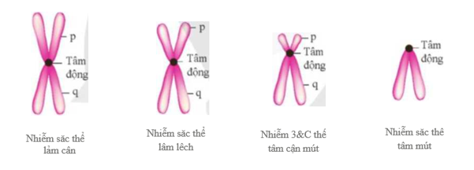
Các dạng nhiễm sắc thể

